Slide 1
2018 – 2019 Eğitim ve Öğretim Yılı Mesleki Çalışma Programı
SATRANÇ ÖĞRETİM PROGRAMI
17.6.2019

Slide 2
İlkokul SATRANÇ ÖĞRETİM PROGRAMI http://mufredat.meb.gov.tr/ProgramDetay.aspx?PID=604

Slide 3
İçindekiler
MİLLÎ EĞİTİM BAKANLIĞI ÖĞRETİM PROGRAMLARI
ÖĞRETİM PROGRAMLARININ AMAÇLARI
ÖĞRETİM PROGRAMLARININ PERSPEKTİFİ
DEĞERLERİMİZ
YETKİNLİKLER
ÖĞRETİM PROGRAMLARINDA ÖLÇME VE DEĞERLENDİRME YAKLAŞIMI
BİREYSEL GELİŞİM VE ÖĞRETİM PROGRAMLARI
SONUÇ
SATRANÇ ÖĞRETİM PROGRAMI’NIN ÖZEL AMAÇLARI
SATRANÇ ÖĞRETİM PROGRAMI’NA ÖZGÜ BECERİLER
SATRANÇ ÖĞRETİM PROGRAMI’NIN UYGULANMASINDA DİKKAT EDİLECEK HUSUSLAR
SATRANÇ ÖĞRETİM PROGRAMI’NIN YAPISI
1. BASAMAK KAZANIM VE AÇIKLAMALARI
2. BASAMAK KAZANIM VE AÇIKLAMALARI
3. BASAMAK KAZANIM VE AÇIKLAMALARI
4. BASAMAK KAZANIM VE AÇIKLAMALARI

Slide 4
SATRANÇ ÖĞRETİM PROGRAMI’NIN ÖZEL AMAÇLARI
Satranç Öğretim Programı; satranç alanında yapılan bilimsel araştırmalardan ve satrançla ilgili öğretim programlarından yararlanılarak hazırlanmıştır. 21. yüzyılın çağdaş bireylerinin yetişmesine önemli katkılar sağlayacağına inanılan Satranç Öğretim Programı’nın amacı çocukların;
1. Yaratıcı, eleştirel, yansıtıcı düşünme becerilerini geliştirerek çok yönlü düşünebilmesine,
2. Araştırma, problem çözme, yaratıcı çözümler üretme becerisini geliştirmesine,
3. Durum ve olayların çözümüne yönelik yeni stratejiler geliştirebilmesine,
4. Sorumluluk alan, kendisine güvenen birey olmasına,
5. Çevresine karşı duyarlı ve empati becerisi yüksek birey olmasına,
6. Günlük yaşamda karşısındakilerle birlikte öğrenebilmesine ve öğrendiklerini kullanabilmesine,
7. Rekabet koşulları oluştuğunda kendisine ve başkalarına karşı saygılı olmasına ve bunu davranışlarıyla gösterebilmesine,
8. Kapasitesini geliştirerek en üst düzeyde kullanabilmesine ve kendi kendini yönetebilmesine,
Katkı Sağlamaktır.

Slide 5
SATRANÇ ÖĞRETİM PROGRAMI’NA ÖZGÜ BECERİLER
Değişim ve Sürekliliği Algılama
Girişimcilik
İletişim Kurabilme
İş Birliği Yapabilme
Karar Verme
Kendini Tanıma
Öz Güven Kazanma
Kurallara Uyma
Problem Çözme
Araştırmacı Olma
Sosyal Katılım
Zaman Yönetimi

Slide 6
SATRANÇ ÖĞRETİM PROGRAMI’NIN UYGULANMASINDA DİKKAT EDİLECEK HUSUSLAR
1. Dersin işlenişinde sınıf içi, okul içi ve okul dışı uygulamalar yapmaya özen gösterilmelidir.
2. Satrancın bir şans veya bahis oyunu olmadığı vurgulanarak oyun temelli öğretim yöntem ve teknikleriyle bir strateji oyunu olduğu öğrencilerin yaş ve bireysel farklılıkları temellinde ele alınmalıdır.
3. Program uygulanırken özel gereksinimi olan öğrenciler için gereken bireysel özellikleri ve ihtiyaçları dikkate alan öğretme stratejileri kullanılmalıdır.
4. Satranç sadece bir strateji oyunu olarak düşünülmemeli aynı zamanda satrancın felsefesine uygun olarak öğrencilerin yaş ve bireysel farklılıklarını dikkate alarak oyun temelli yöntem ve tekniklerle verilmelidir.
5. Sonuç odaklı ölçme değerlendirme yöntemlerini kullanmanın yanı sıra süreç odaklı ölçme değerlendirme yöntemlerinin kullanılmasına önem vermelidir.

Slide 7
SATRANÇ ÖĞRETİM PROGRAMI’NIN UYGULANMASINDA DİKKAT EDİLECEK HUSUSLAR
6. Program uygulanırken tüm kazanımlar ilgili değerlerle eşleştirilmeli ve örtük program anlayışından hareketle dersler işlenmelidir.
7. Program uygulanmaya başladığında öğrencilerin hazır bulunuşluk düzeyleri belirlenmelidir. Bunun için düzey belirleme gözlem ve değerlendirme formu ile bu forma ilişkin testler kullanılmalıdır.
8. Öğrencilerin satranç dersindeki başarıları notla değerlendirilmemeli; program uygulanmaya başladığı anda, süreçte ve süreç sonunda yapılan bütün değerlendirmeler dikkate alınmalıdır. Bu değerlendirmeler; öğrencileri daha iyi tanımaya, öğrencilerin öğrenme eksikliklerini belirlemeye ve satranç dersinden daha etkin yararlanmaya dönük olmalıdır.
9. Satranç hakkında hiçbir bilgisi olmayan ve daha önce satranç dersi almamış öğrenciler başlangıç düzeyi birinci basamaktan başlatılır. Diğer öğrenciler düzey belirleme testleri sonuçlarına göre ilgili düzey ve basamaklara yerleştirilir.
10. Satranç öğretimi sırasında oyun terminolojisinde yer alan bazı ifadelerin öğrencilerin yaş gruplarının pedagojik özellikleri dikkate alınarak kullanılmasına özen gösterilmelidir. Örneğin “tehdit etme” gibi teknik terimler öğrencilerin gelişim düzeyleri dikkate alınarak yanlış anlaşılmalara yol açmayacak şekilde kullanılmalıdır.

Slide 8
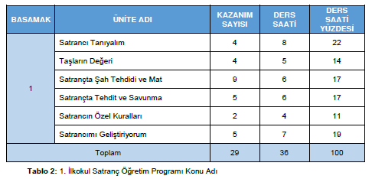
1. BASAMAK KAZANIM VE AÇIKLAMALARI

Slide 9
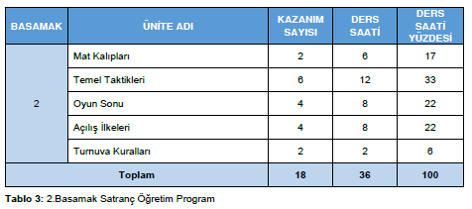
2. BASAMAK KAZANIM VE AÇIKLAMALARI

Slide 10
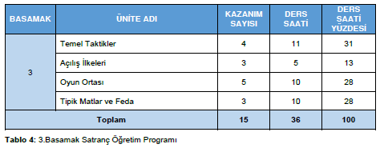
3. BASAMAK KAZANIM VE AÇIKLAMALARI

Slide 11
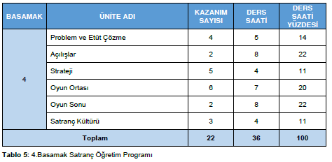
4. BASAMAK KAZANIM VE AÇIKLAMALARI

Slide 12
Hazırlayan
Erhan Köseoğlu
Kaynak
http://mufredat.meb.gov.tr
Malatya - 2019
Notes:
www.egitimhane.com

